Slide 1
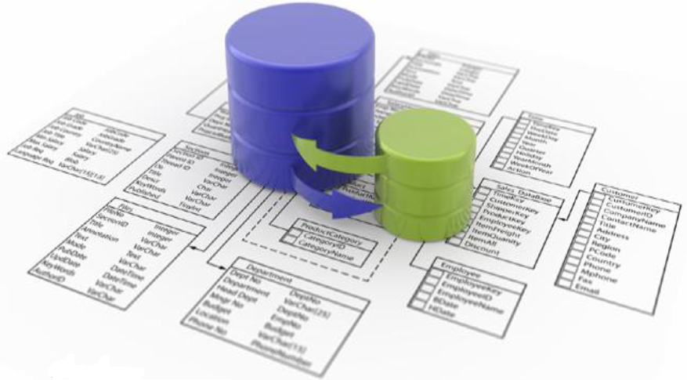
Modelagem
Modelagem - Aula 6
Prof.: Miguel Matiolla

Slide 2
Atividade 1 Aeroporto
Cada avião tem um prefixo único, um modelo específico, nome da empresa e um peso.
O aeroporto pode conter um certo número de aviões, horários de voo, destino e horário de chegada no destino.

Slide 3
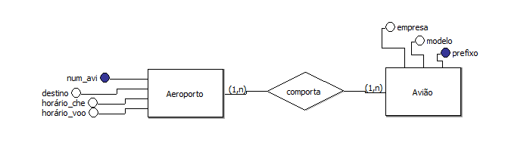
Atividade 2 Aeroporto

Slide 4
Atividade 2 Aeroporto
Cada avião tem um prefixo único, um modelo específico, nome da empresa e um peso.
O aeroporto pode conter um certo número de aviões, horários de voo, destino e horário de chegada no destino.
Um certo número de empregados trabalham no aeroporto. É necessário armazenar o seu Código, endereço, telefone e salário.

Slide 5
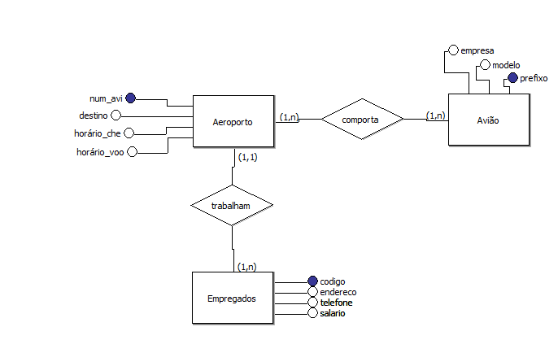
Atividade 2 Aeroporto

Slide 6
Atividade 2 Aeroporto
Cada avião tem um prefixo único, um modelo específico, nome da empresa e um peso.
O aeroporto pode conter um certo número de aviões, horários de voo, destino e horário de chegada no destino.
Um certo número de empregados trabalham no aeroporto. É necessário armazenar o seu Código, endereço, telefone e salário.
Cada técnico é perito num ou mais modelos de aviões.
Cada técnico tem um nível de qualificação, código, nome e telefone.

Slide 7
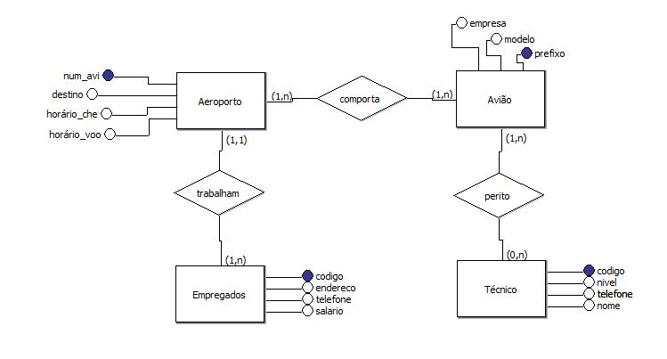
Atividade 2 Aeroporto

Slide 8
Atividade 3 Escola
1. A Universidade é organizada por cursos. Cada curso possui um nome, um identificador, turno e área de conhecimento.
2.Deseja-se salvar a data em que o aluno fez sua matrícula no curso. Cada aluno pode estar matriculado em um único curso.
3. Um aluno é caracterizado por nome, número de matrícula, data de nascimento, gênero, rua, CEP, bairro e cidade.
5. Cada aluno cursa um determinado número de disciplinas. Uma disciplina é caracterizada por um código e uma descrição.
6. Cada disciplina ocupa uma única sala em um único local
7. Uma sala é caracterizada por um código, um nome e uma localização.
8. A universidade é formada por um corpo docente, onde cada professor pode lecionar em uma ou mais disciplinas e cada uma destas pode ser lecionada por vários professores.
9. Um professor possui por um código, um nome, um endereço e pode ter vários telefones.
10.Cada professor pode possuir dependentes, os quais são caracterizados por código, nome, data de nascimento e grau de parentesco.

Slide 9
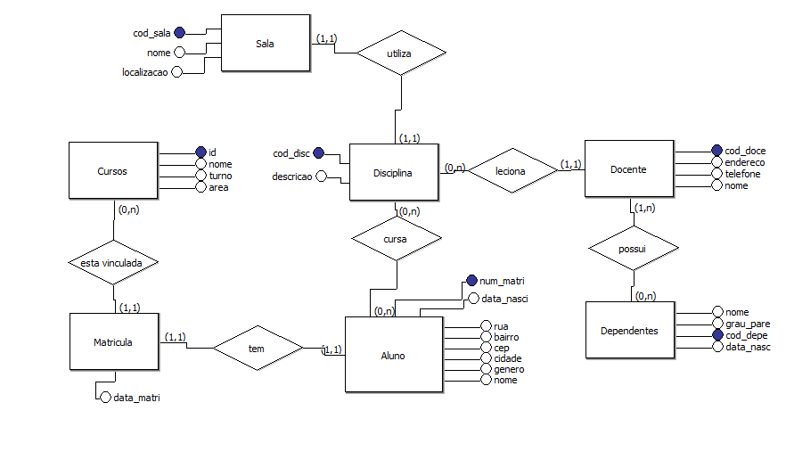
Atividade 3 Escola

